Slide 1
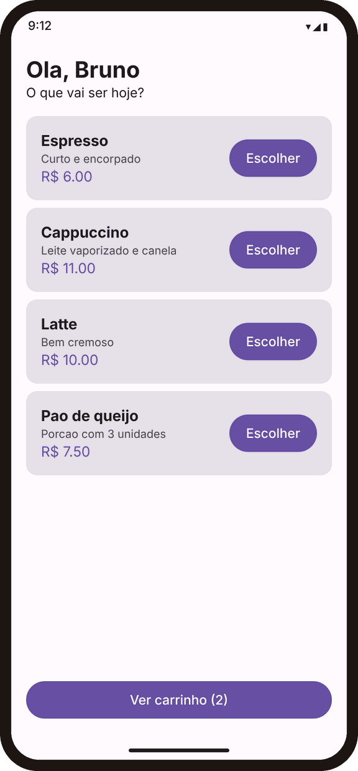
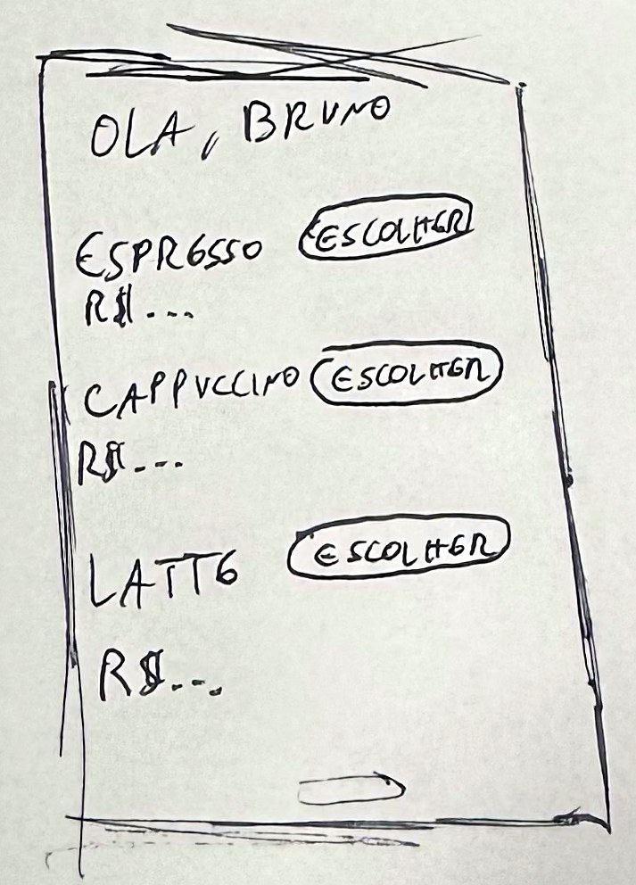
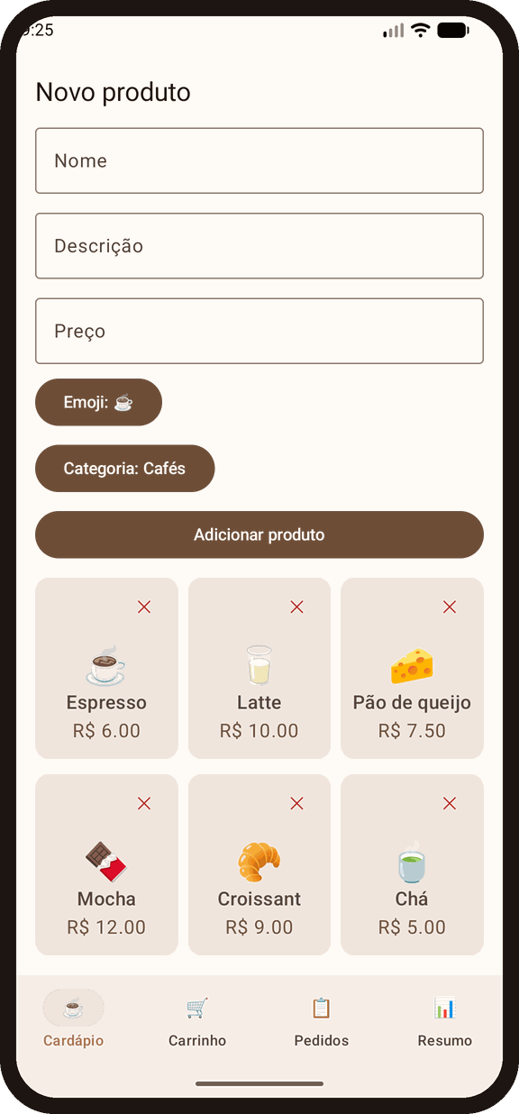
CaféPositivo, do caderno ao app
COMANDA 01
ESBOÇO
→
TRABALHO 1
→
TRABALHO 2
DESENVOLVIMENTO MOBILE · REGISTRO DO PROCESSO
Como o grupo pensou, errou, ajustou e decidiu em três versões do mesmo app de pedidos para cafeteria.
esboço em papel → Trabalho 1 → Trabalho 2
ESBOÇO
TRABALHO 1
TRABALHO 2

Slide 2
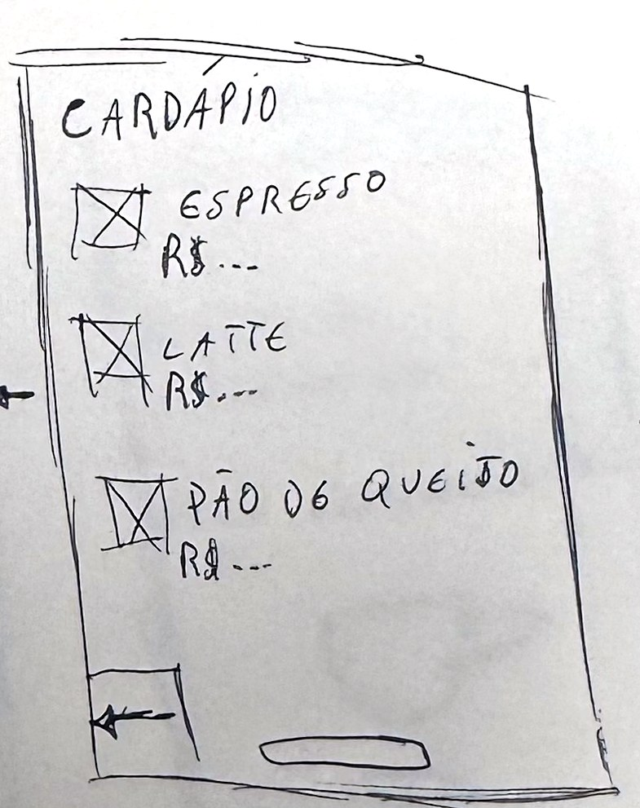
A mesma tela de cardápio, em três momentos
COMANDA 02
ESBOÇO
→
TRABALHO 1
→
TRABALHO 2
O PROGRESSO NUMA OLHADA
Esboço
Trabalho 1
Trabalho 2
TELAS
desenhadas no caderno
TELAS
5
TELAS
8
CARDÁPIO
lista com imagem
TROCA
variável + when
TROCA
Navigation Compose
COR
caneta
COR
roxo do template
COR
paleta café

Slide 3
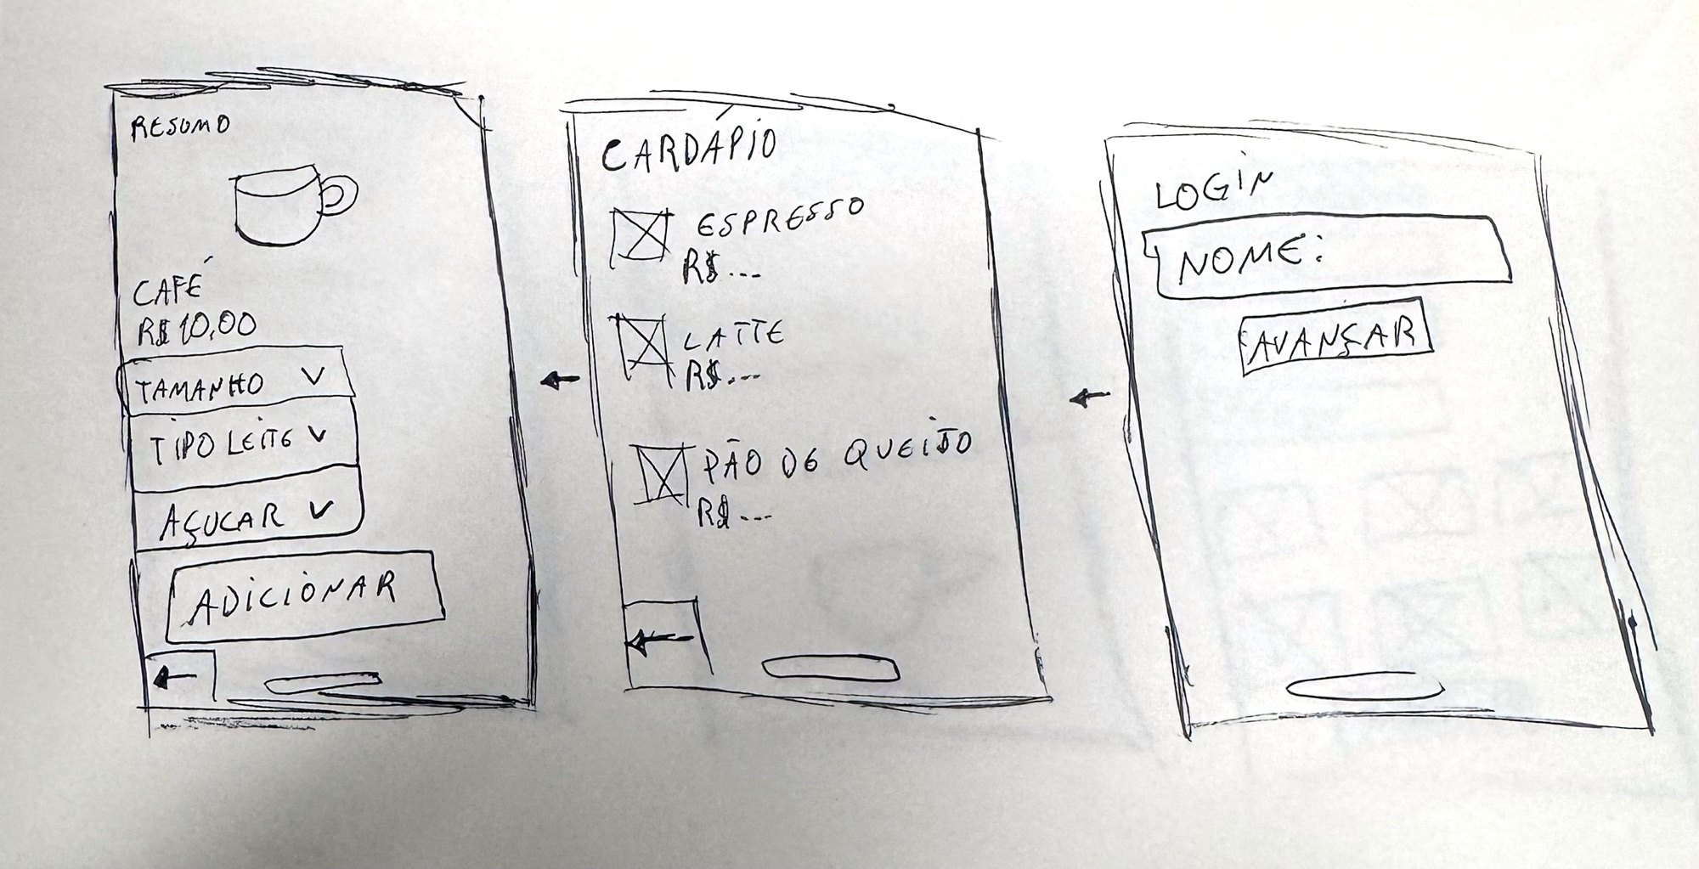
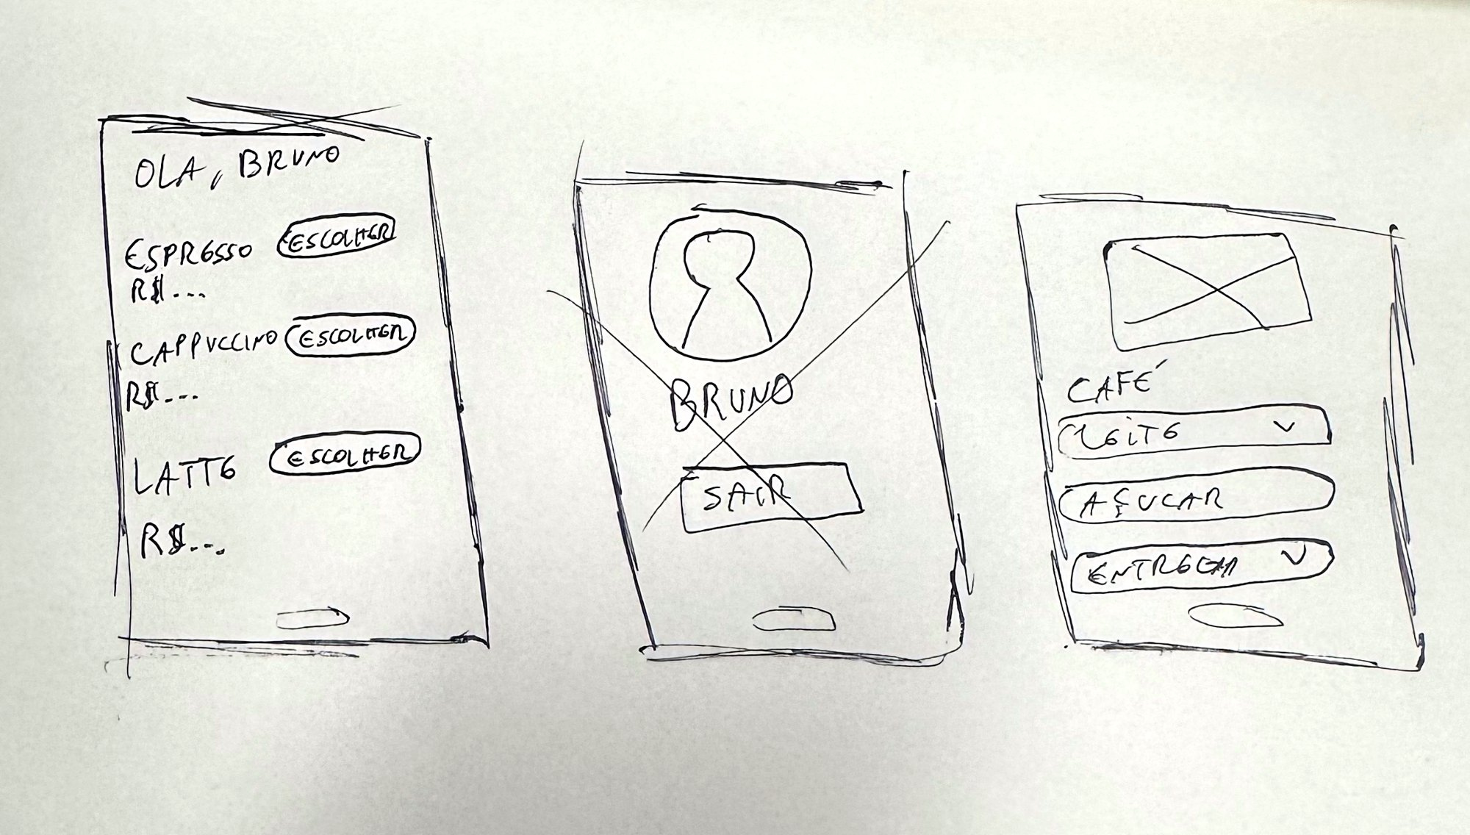
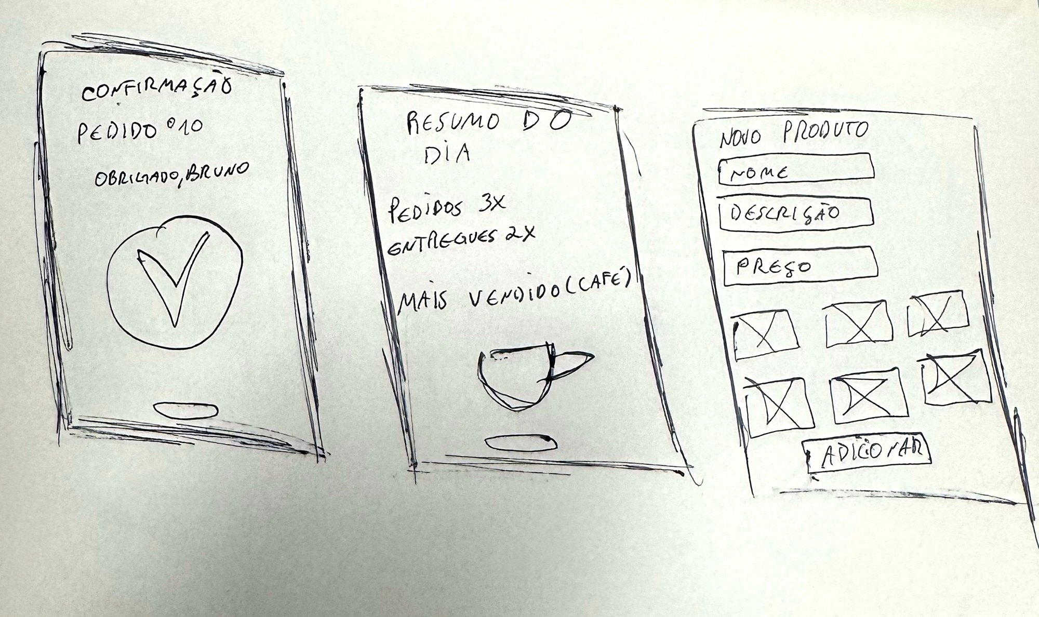
Antes do código: três folhas de esboço
COMANDA 03
ESBOÇO
→
TRABALHO 1
→
TRABALHO 2
ETAPA 1 · OS ESBOÇOS DO GRUPO, EM PAPEL
FOLHA 1
FOLHA 2
FOLHA 3
Primeiro fluxo: Login → Cardápio → Detalhe com tamanho, leite e açúcar
Refinamento: "Olá, Bruno" com botão Escolher, Perfil riscado e detalhe com entrega
Telas do T2: Novo produto em grade, Resumo do dia e Confirmação

Slide 4
O primeiro fluxo, da direita para a esquerda
COMANDA 04
ESBOÇO
→
TRABALHO 1
→
TRABALHO 2
ETAPA 1 · FOLHA 1 DO ESBOÇO
Login
Só o nome e "Avançar". Não pedimos senha nem cadastro, e isso foi até o app final.
Cardápio
Lista com espaço para imagem e preço. A seta para trás já aparecia no canto.
Detalhe
Tamanho, tipo de leite e açúcar em listas suspensas, e o botão Adicionar.
As setas na folha apontam para a esquerda: o fluxo começa no Login, à direita, passa pelo Cardápio e termina no Detalhe.

Slide 5
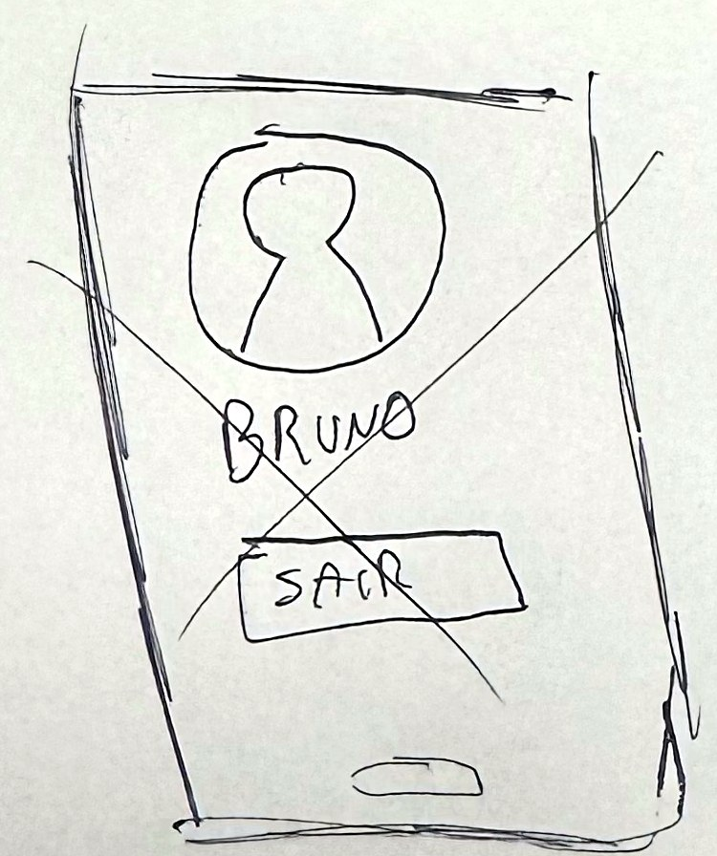
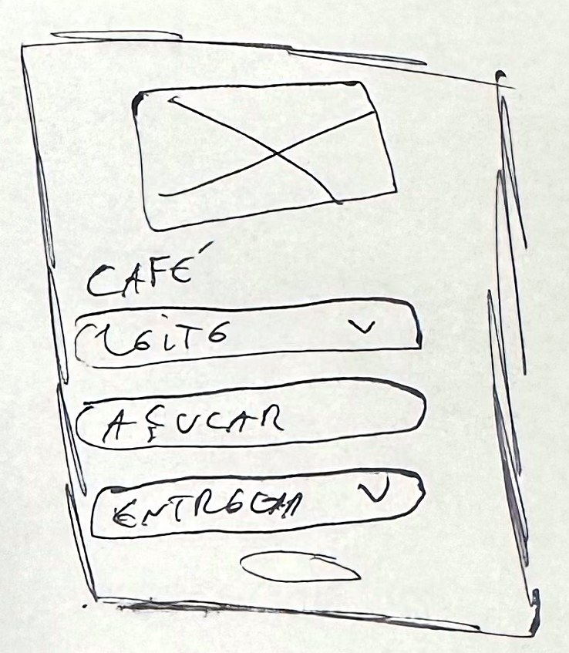
Refinamos o cardápio e riscamos o Perfil
COMANDA 05
ESBOÇO
→
TRABALHO 1
→
TRABALHO 2
ETAPA 1 · FOLHA 2 DO ESBOÇO
VIROU CÓDIGO
Cardápio
RISCADO
Perfil
MUDOU
Detalhe
Saiu a imagem, entrou "Olá, Bruno" e o botão Escolher em cada item. Foi exatamente assim no Trabalho 1.
Foto, nome e Sair. Riscamos: só repetia o nome do login. No T2 virou o Resumo do dia.
Testamos leite, açúcar e um campo de entrega. A entrega não entrou: o pedido é retirado no balcão.

Slide 6
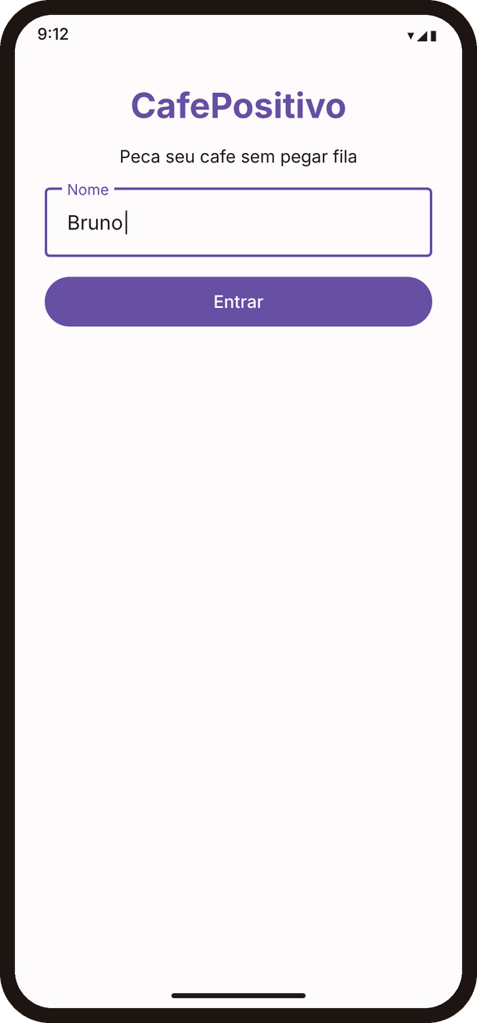
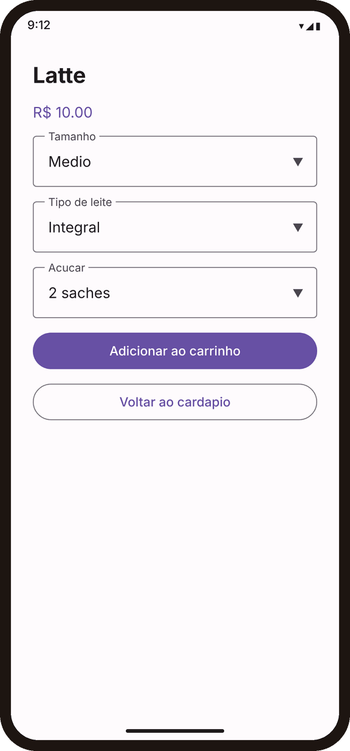
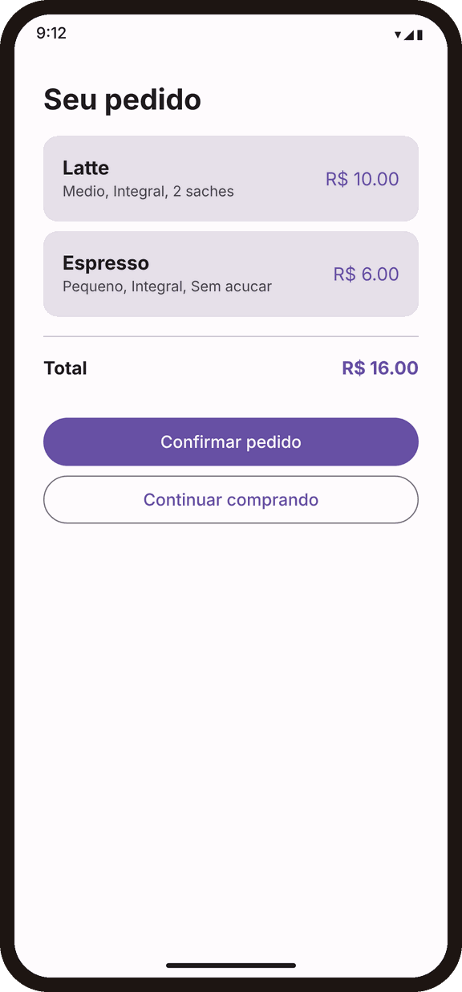
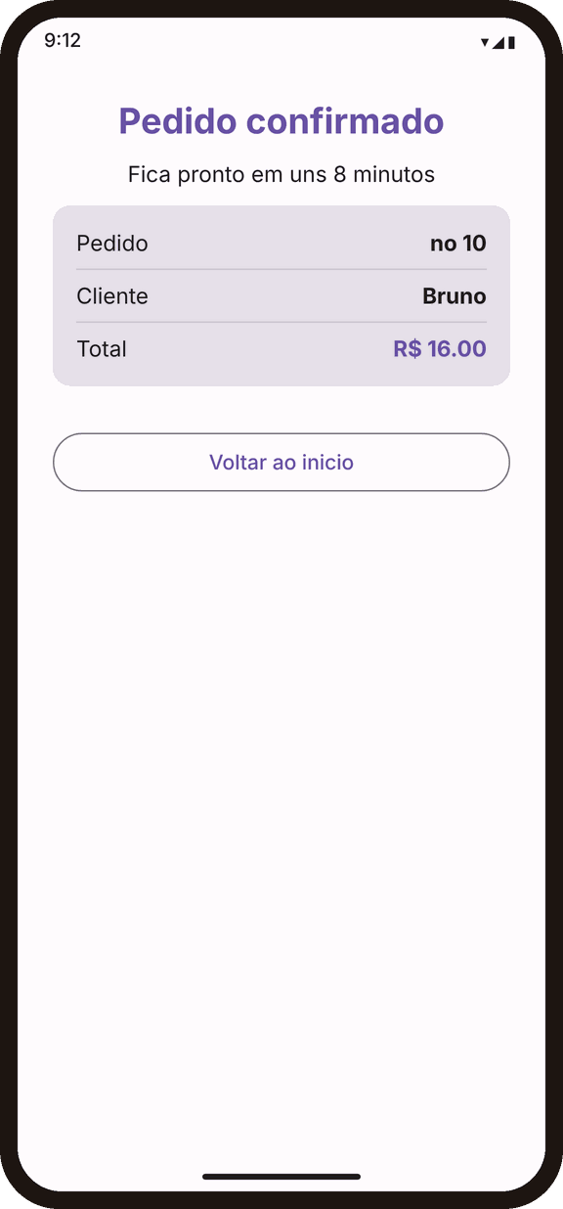
Primeira versão no código: 5 telas, um fluxo só
COMANDA 06
ESBOÇO
→
TRABALHO 1
→
TRABALHO 2
ETAPA 2 · TRABALHO 1 (PROJETO MOBILE CAFÉ)
LOGIN
CARDÁPIO
DETALHE
CARRINHO
CONFIRMAÇÃO
FUNCIONAVA DO LOGIN À CONFIRMAÇÃO
TELA TROCADA COM WHEN
LISTA DE PRODUTOS FIXA
VOLTAR DO CELULAR FECHAVA O APP

Slide 7
Para o Trabalho 2, voltamos ao papel
COMANDA 07
ESBOÇO
→
TRABALHO 1
→
TRABALHO 2
ETAPA 3 · TRABALHO 2 (MAF) · FOLHA 3 DO ESBOÇO
O T2 pedia navegação de verdade e duas listas em que desse para adicionar e remover itens. Desenhamos só as telas novas:
Novo produto
formulário com nome, descrição e preço, e os produtos em grade de 3
Resumo do dia
pedidos, entregues e o mais vendido, no lugar do Perfil riscado
Confirmação
número do pedido e "Obrigado, Bruno"

Slide 8
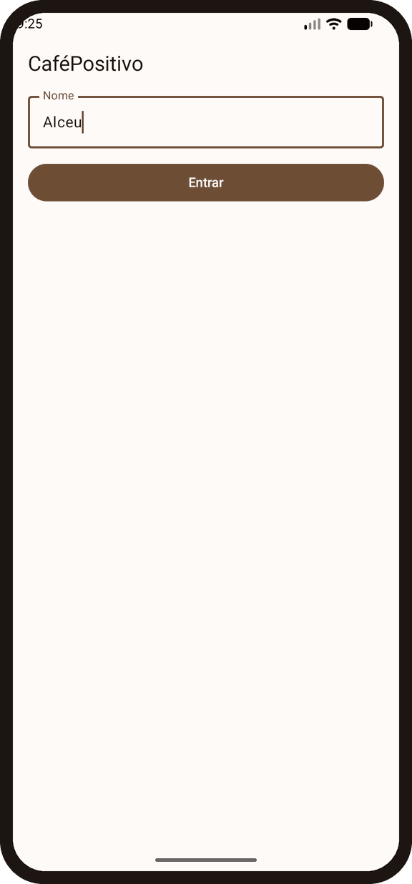
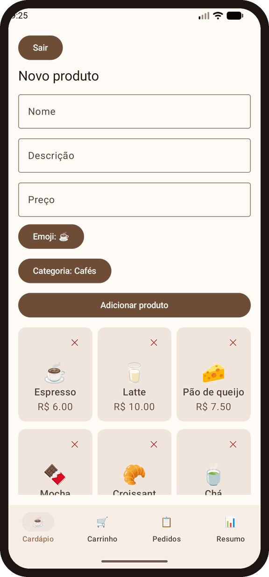
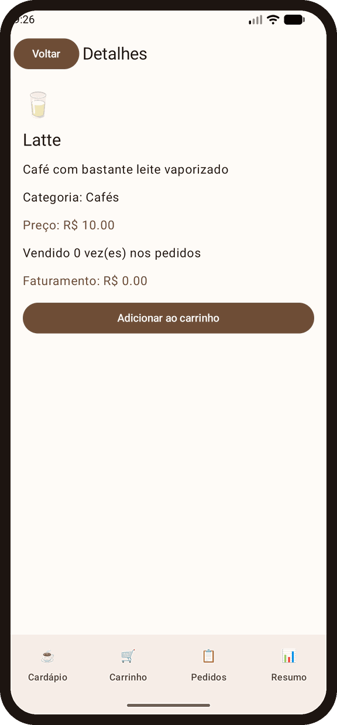
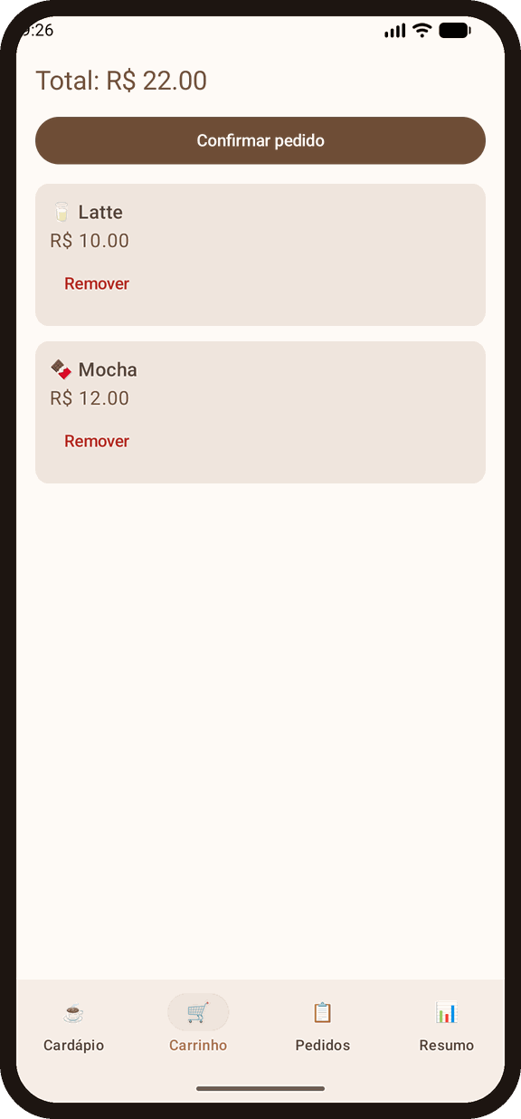
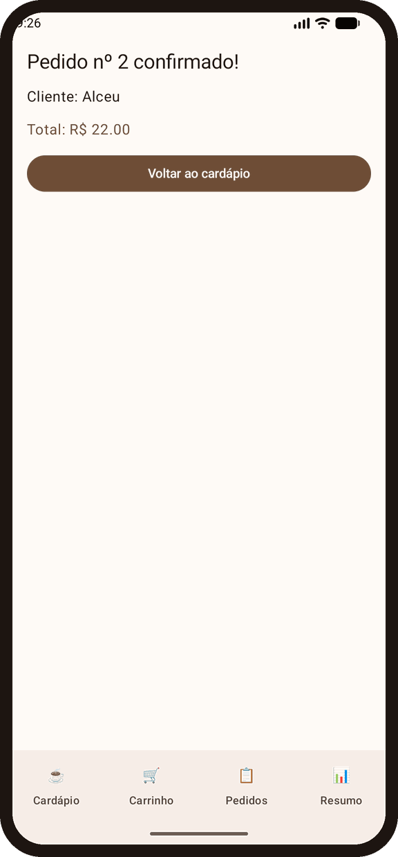
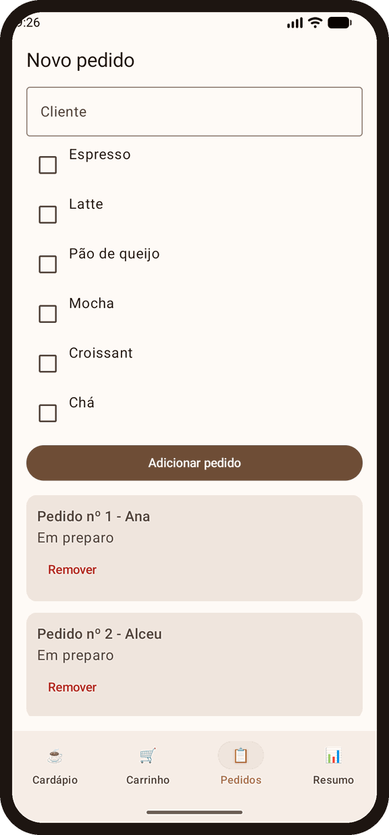
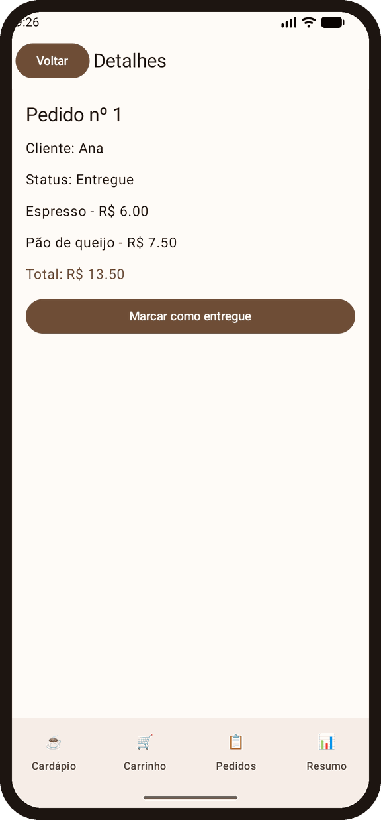
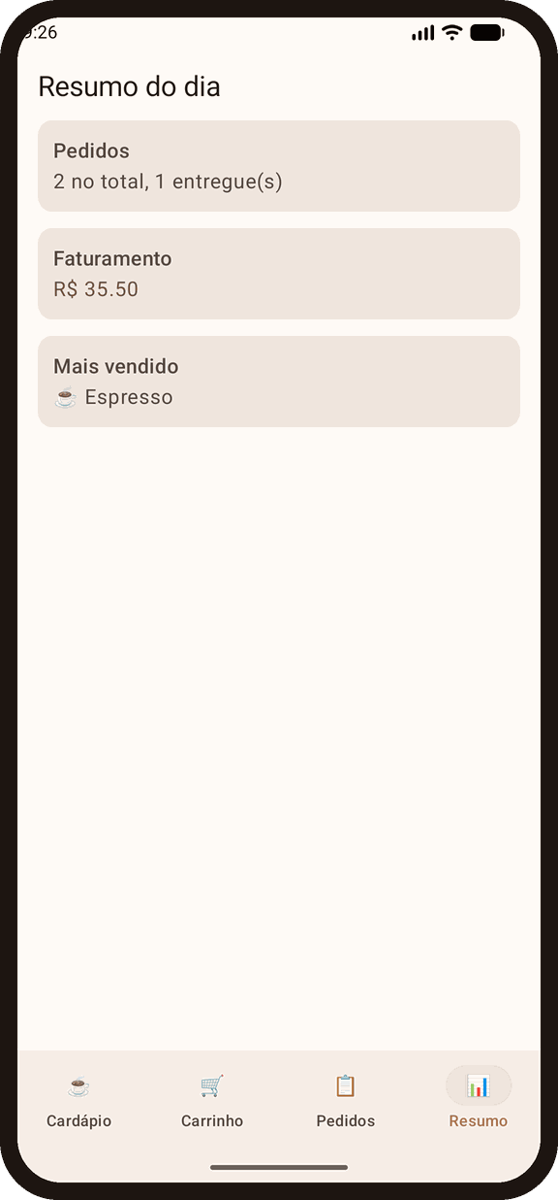
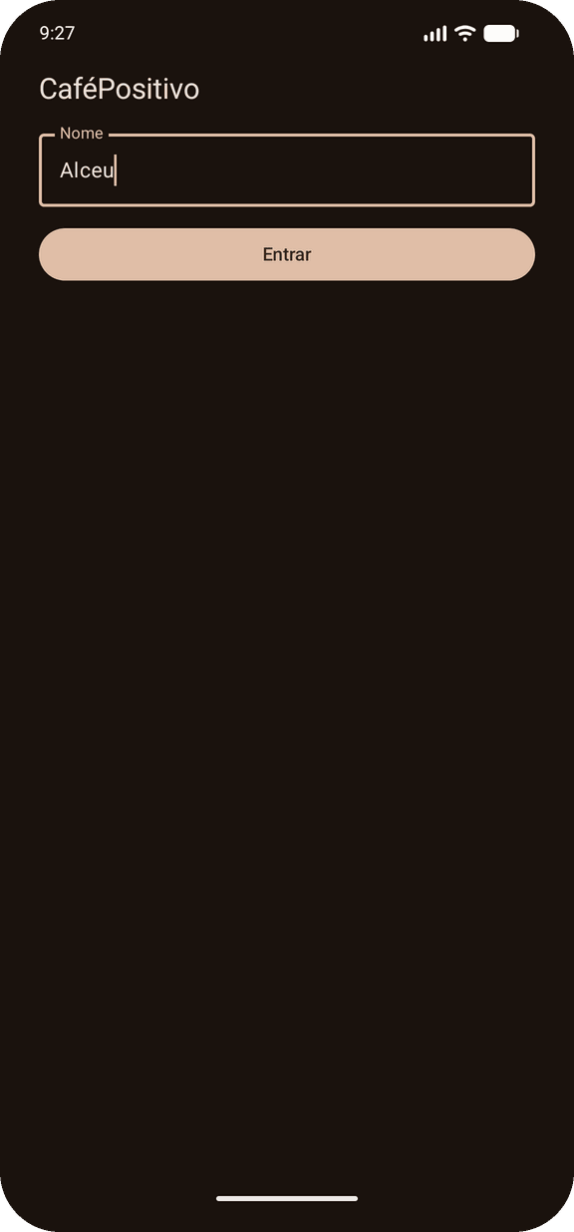
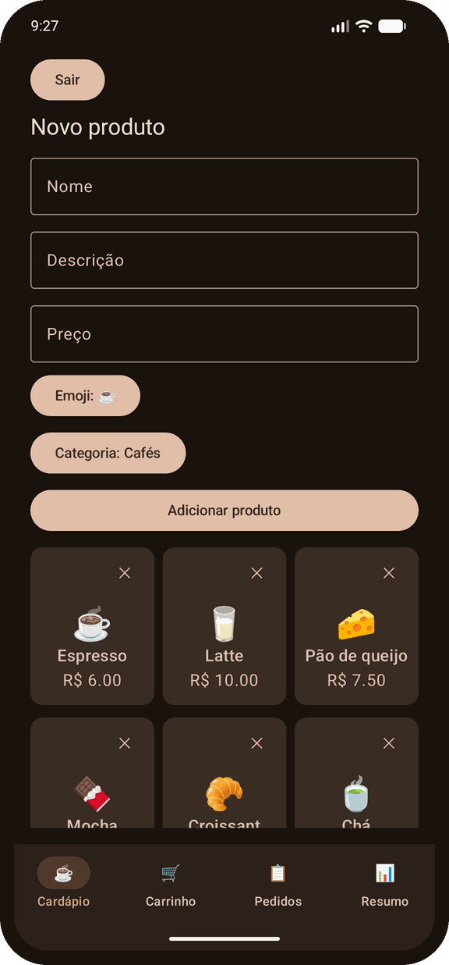
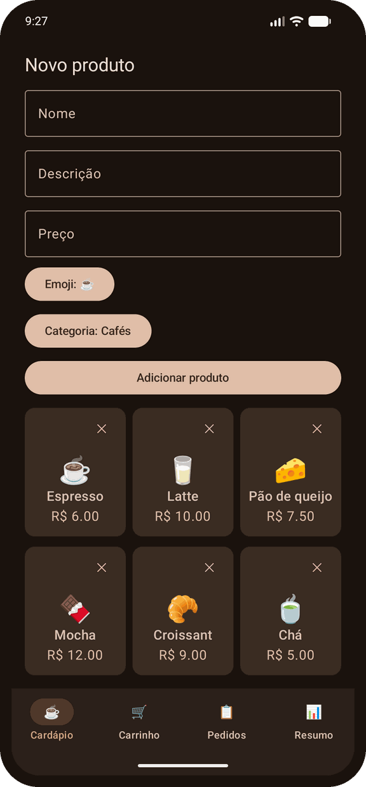
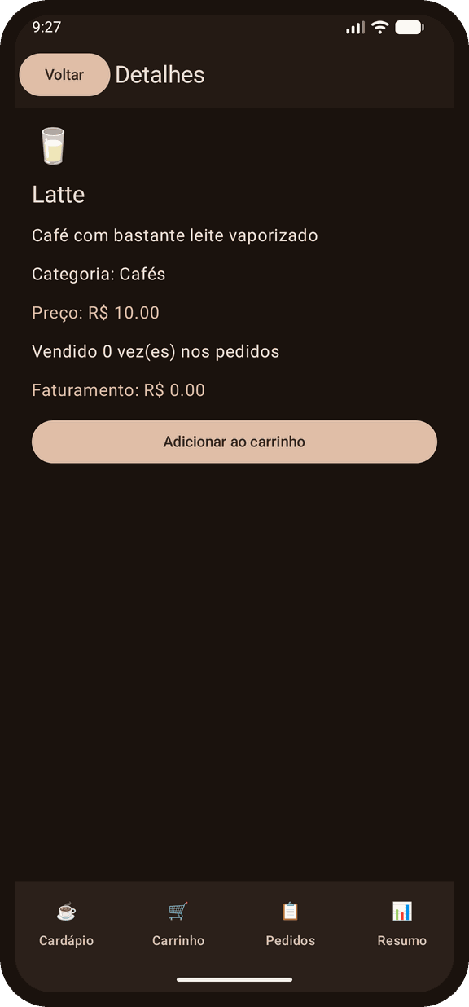
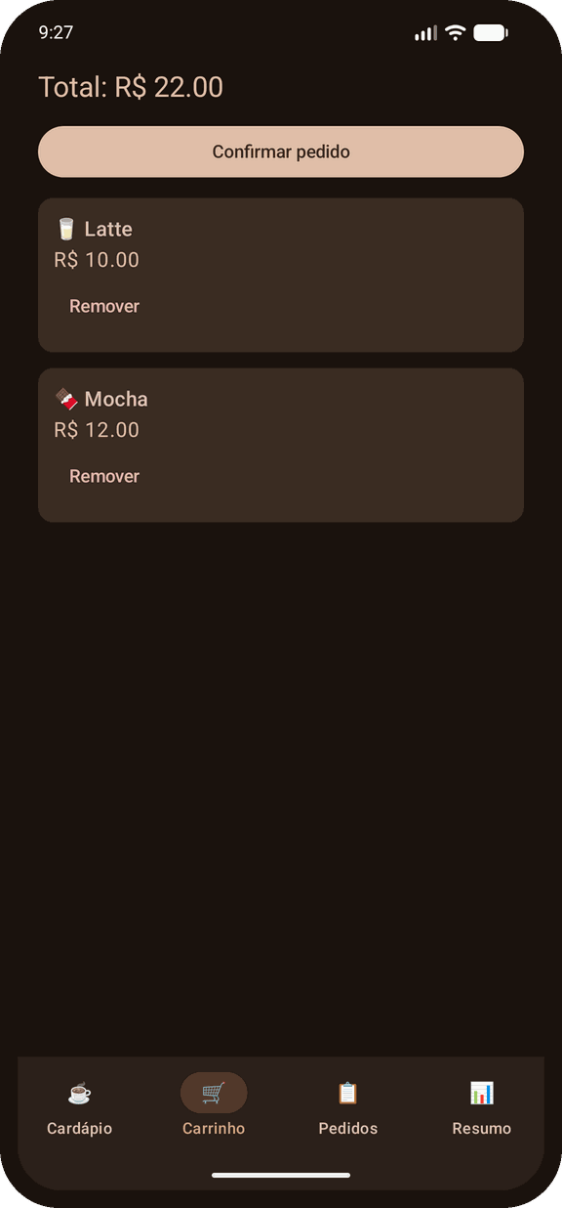
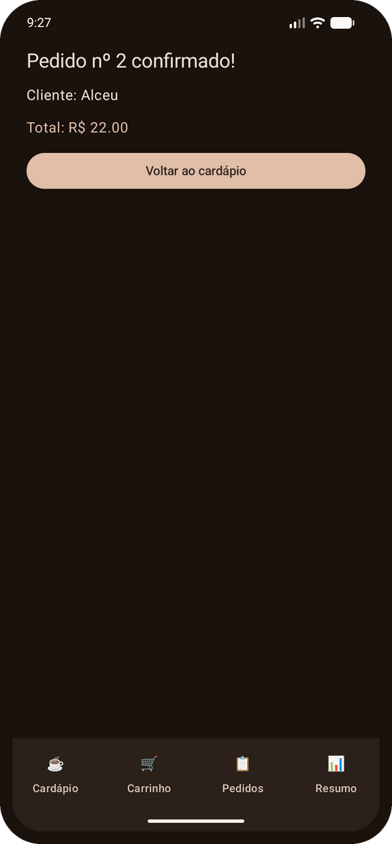
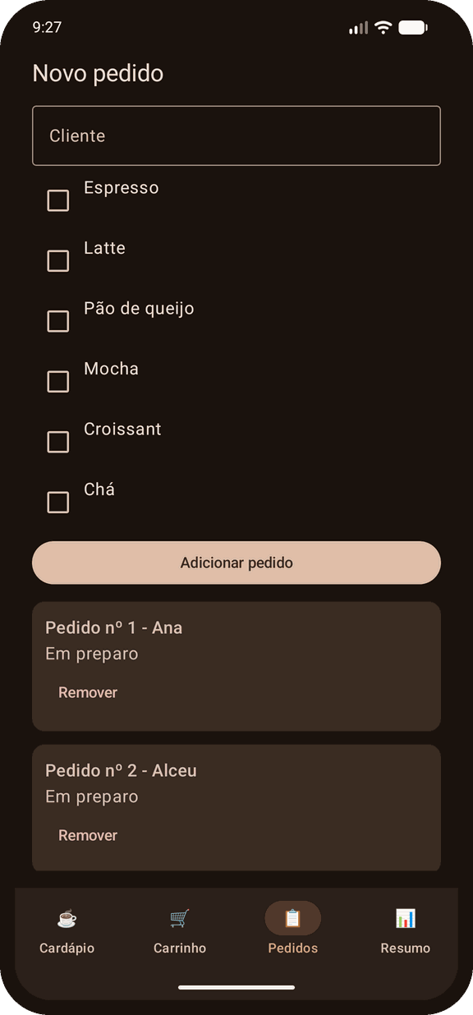
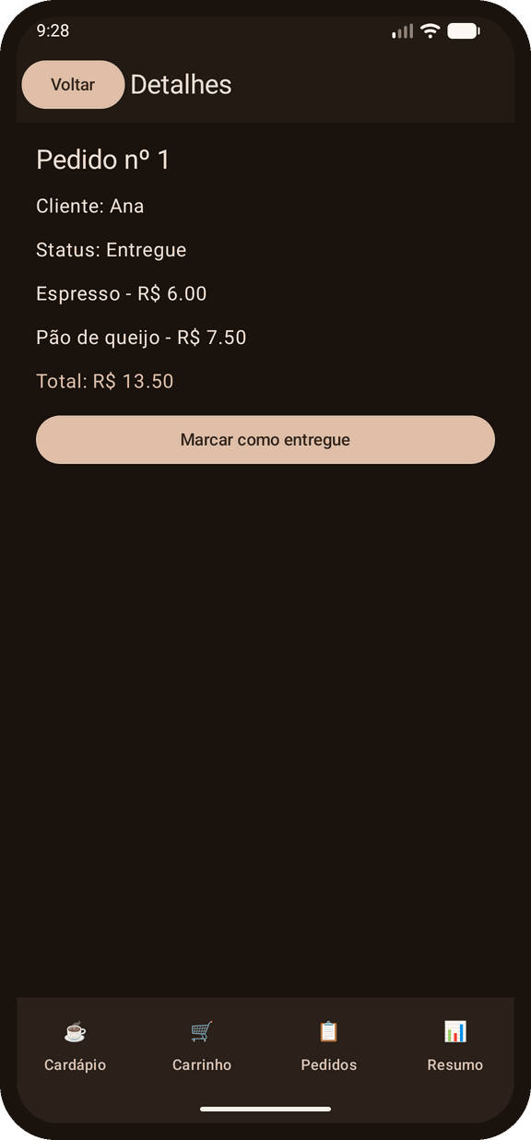
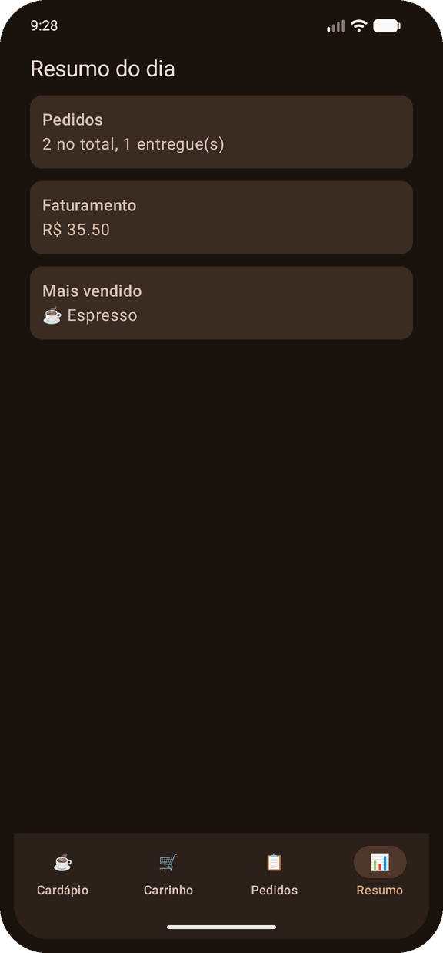
8 telas, duas listas e barra de navegação
COMANDA 08
ESBOÇO
→
TRABALHO 1
→
TRABALHO 2
ETAPA 3 · ONDE CHEGAMOS
LOGIN
CARDÁPIO
GRADE
DETALHE
CARRINHO
CONFIRMAÇÃO
PEDIDOS
PEDIDO
RESUMO

Slide 9
COMANDA 09
PERGUNTAS DO REGISTRO
OLHANDO PARA TRÁS
Três perguntas sobre o caminho
1
Que decisão o grupo tomou que valeu a pena? Por quê?
2
Que erro ou trava tivemos? Como resolvemos (ou não)?
3
O que mudou entre o mockup original e a tela programada?

Slide 10
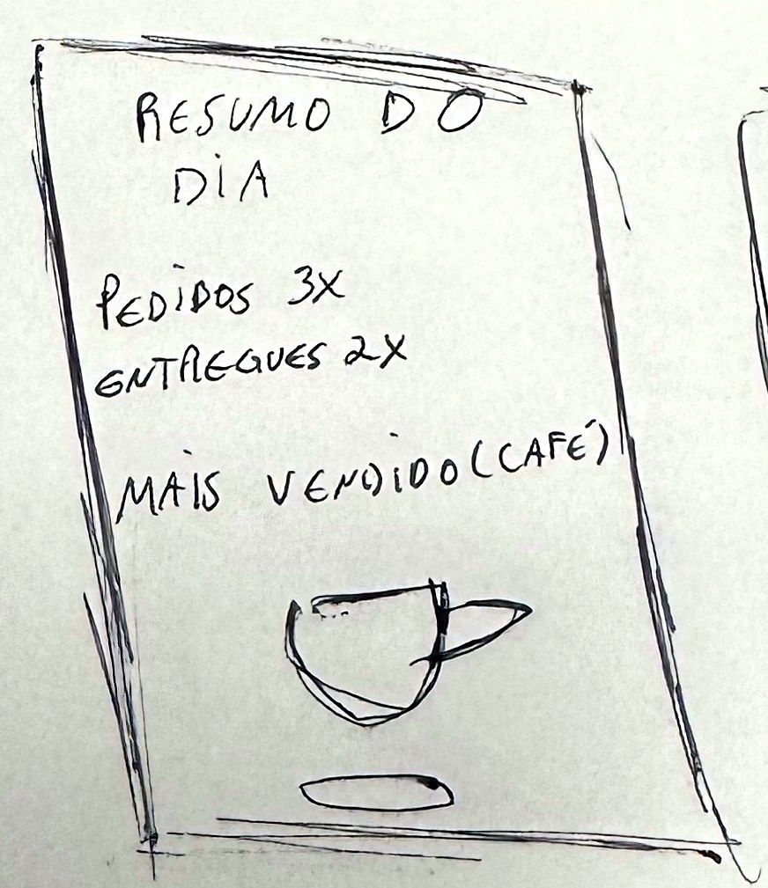
Trocar o Perfil pelo Resumo do dia
COMANDA 10
PERGUNTA 1 DE 3 · DECISÃO
QUE DECISÃO VALEU A PENA?
1
O Perfil do esboço só repetia o nome digitado no login. Riscamos ainda no papel.
No lugar, criamos a lista de Pedidos (cliente, itens, status) e o Resumo do dia, que cruza produtos e pedidos.
O app passou a responder perguntas reais da cafeteria: quanto faturou, quantos pedidos foram entregues, o que mais vendeu.
PERFIL RISCADO
RESUMO NO ESBOÇO
RESUMO NO APP
Custo: o código da tela de Perfil que já estava começado foi descartado.

Slide 11
Só o id do item vai na rota
COMANDA 11
PERGUNTA 1 DE 3 · DECISÃO
E A DECISÃO TÉCNICA QUE MAIS AJUDOU
A primeira ideia era mandar o produto inteiro para a tela de detalhe, mas uma rota é só texto. Mandando o id, a tela busca o item direto na lista e sempre mostra o dado atualizado, inclusive as vendas que mudam quando entra um pedido.
object Rotas {
const val DETALHE_PRODUTO = "produto/{id}"
const val DETALHE_PEDIDO = "pedido/{id}"
}
// no card do cardápio
navController.navigate("produto/${produto.id}")
// na tela de detalhe
val produto = produtos.firstOrNull { it.id == id }
id = 2

Slide 12
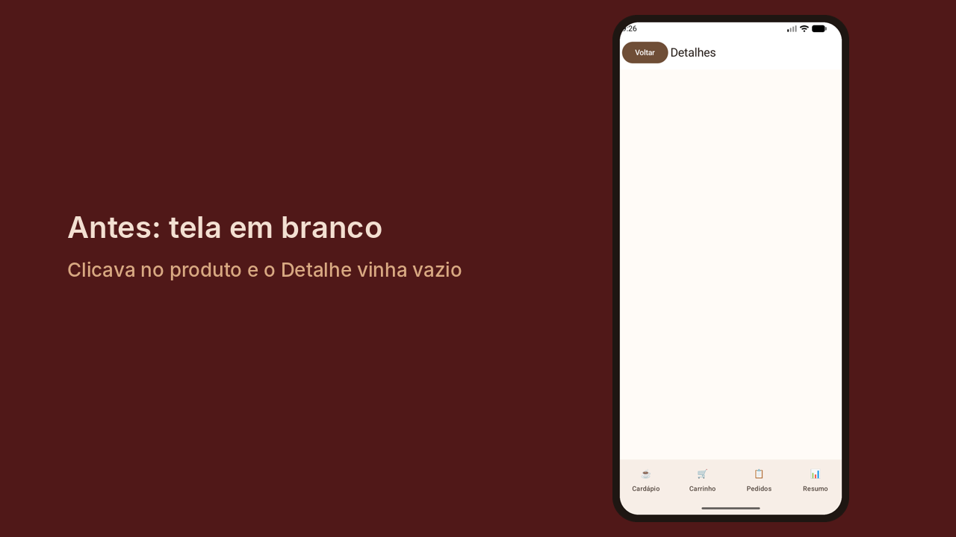
A tela de detalhe abria em branco
COMANDA 12
PERGUNTA 2 DE 3 · TRAVA
A TRAVA QUE MAIS CUSTOU
2
Sem erro e sem crash: só a barra "Detalhes" e nada embaixo. Perdemos uma tarde achando que era layout.
Causa: sem declarar o tipo, o {id} chegava como texto, getInt("id") devolvia 0 e nenhum produto tem id 0.
Solução: navArgument("id") { type = NavType.IntType }
RESOLVIDO
VÍDEO: NÃO FUNCIONANDO → FUNCIONANDO (CLIQUE PARA TOCAR)

Slide 13
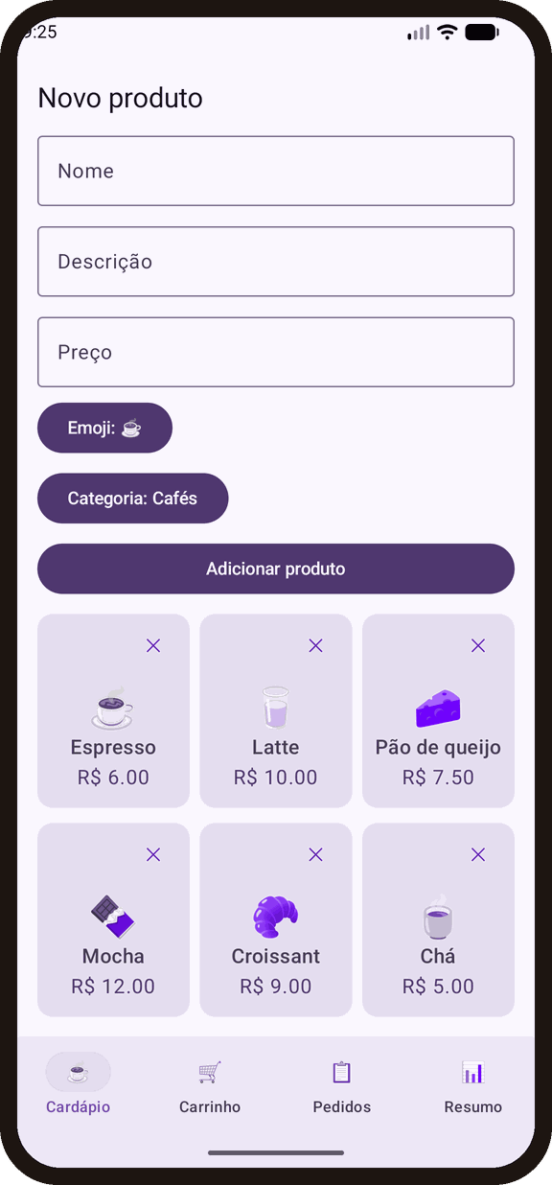
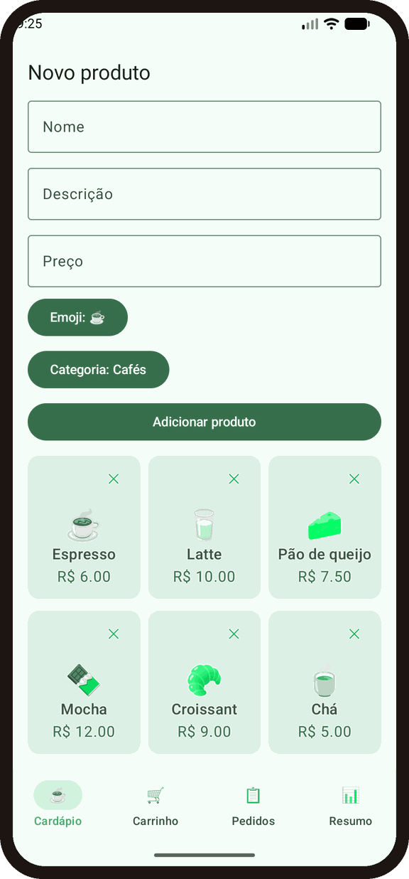
No celular do colega, o app ficou verde
COMANDA 13
PERGUNTA 2 DE 3 · TRAVA
OUTRA TRAVA
Por quê: o template do Android Studio vem com dynamicColor = true. No Android 12 ou mais novo, ele troca nossas cores pelas do papel de parede.
O que fizemos: desligamos o dynamicColor de propósito e criamos a paleta Café, Leite, Caramelo e Creme para os dois temas.
RESOLVIDO
ROXO DO TEMPLATE
VERDE DO PAPEL DE PAREDE
PALETA CAFÉ
E NO ESCURO

Slide 14
O quadro de travas do grupo
COMANDA 14
PERGUNTA 2 DE 3 · TRAVA
TODAS AS TRAVAS, RESOLVIDAS OU NÃO
RESOLVIDO · T1
RESOLVIDO · T2
RESOLVIDO · T2
Dropdown não compilava
Voltar fechava o app
Lista não atualizava
Exemplo antigo da internet. Corrigido com menuAnchor(type = PrimaryNotEditable) e um componente reaproveitado.
Sem pilha de telas no T1. No T2, NavHost e popBackStack() resolveram.
O item entrava na lista mas a tela não mudava. Trocamos mutableListOf por mutableStateListOf.
RESOLVIDO · T2
NÃO RESOLVIDO
NÃO RESOLVIDO
Barra de baixo no Login
Girar a tela apaga o que foi digitado
Dados somem ao fechar o app
Dava para pular o login. Escondemos com if (rotaAtual != Rotas.LOGIN).
remember é recriado ao girar. Seria rememberSaveable ou ViewModel.
Tudo fica em memória. Próximo passo seria Room. Preço inválido também vira R$ 0,00.

Slide 15
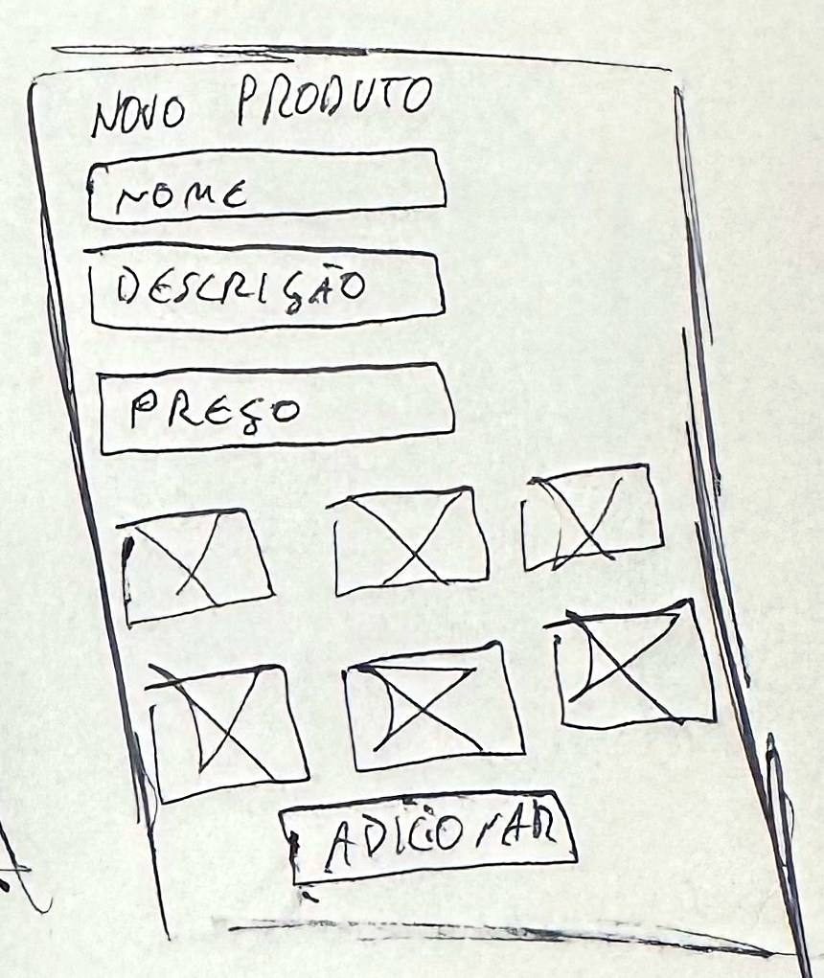
O cardápio passou por cinco formas
COMANDA 15
PERGUNTA 3 DE 3 · MOCKUP × REAL
O QUE MUDOU DO MOCKUP PARA A TELA REAL?
FOLHA 1
FOLHA 2
TRABALHO 1
FOLHA 3
TRABALHO 2
Do papel ao app: lista com imagem → saudação e botão Escolher → (T1 igual ao esboço) → formulário e grade → emoji no lugar da foto, categoria e botão de remover.

Slide 16
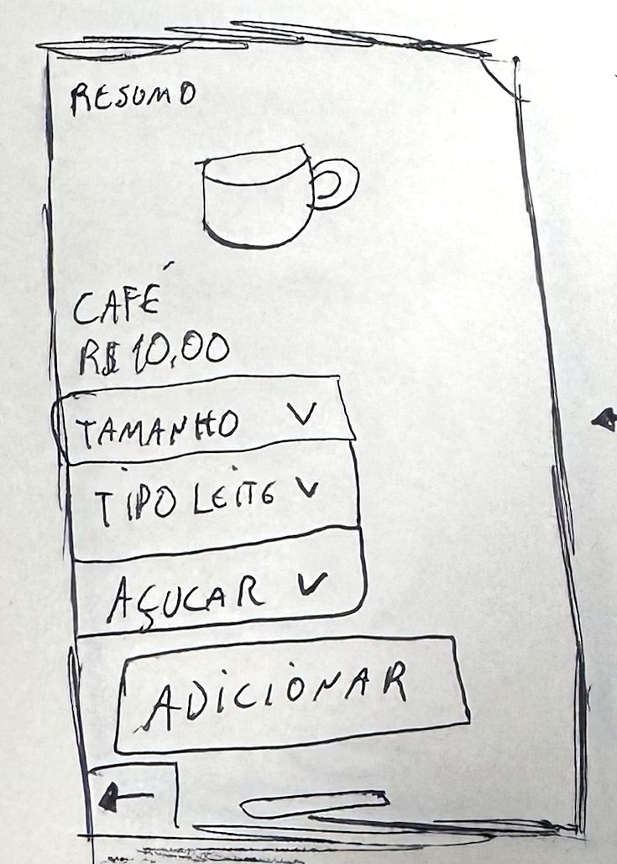
O detalhe mudou de função
COMANDA 16
PERGUNTA 3 DE 3 · MOCKUP × REAL
MOCKUP × TELA REAL
FOLHA 1
FOLHA 2
TRABALHO 1
TRABALHO 2
Folha 1: tamanho, leite e açúcar. Foi assim para o Trabalho 1.
Folha 2: testamos um campo de entrega. Não entrou, o pedido é retirado no balcão.
Trabalho 2: a personalização saiu. O detalhe passou a mostrar categoria, quantas vezes o item foi vendido e quanto faturou.

Slide 17
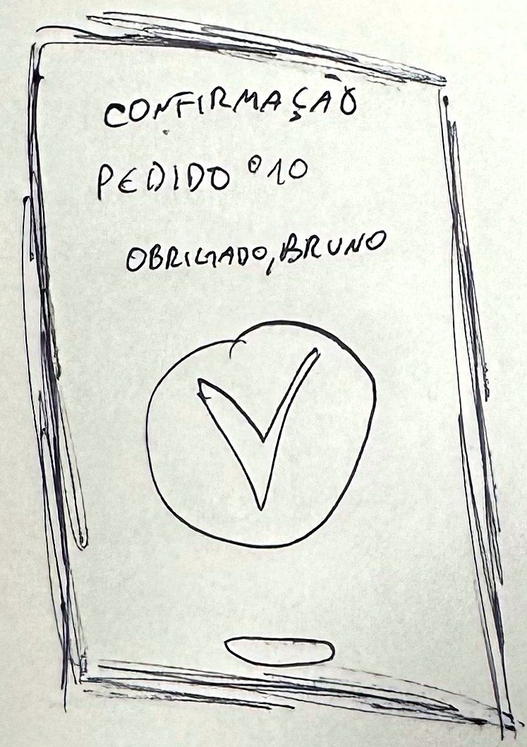
Resumo e Confirmação: quase iguais ao papel
COMANDA 17
PERGUNTA 3 DE 3 · MOCKUP × REAL
MOCKUP × TELA REAL
Resumo do dia
Confirmação
Pedidos, entregues e mais vendido vieram do esboço. O faturamento entrou só no código.
O número do pedido ficou. O círculo com o check saiu; entraram cliente e total.

Slide 18
Do papel ao código, linha por linha
COMANDA 18
PERGUNTA 3 DE 3 · MOCKUP × REAL
RESUMO DAS MUDANÇAS
 | Esboços | Trabalho 1 | Trabalho 2
Entrada | só o nome + Avançar | nome com 3+ letras | nome + botão Sair
Cardápio | imagem → Olá, Bruno + Escolher | lista fixa + Escolher | formulário + grade com emoji
Detalhe | tamanho, leite, açúcar, entrega | 3 listas suspensas | vendas e faturamento do item
Usuário | Perfil (riscado) | não tinha | Pedidos + Resumo do dia
Confirmação | nº do pedido + check | nº + cliente + total | nº + cliente + total
Navegação | setas no papel | variável + when | NavHost, rotas com id, barra
Visual | caneta | roxo do template | paleta café, claro e escuro

Slide 19
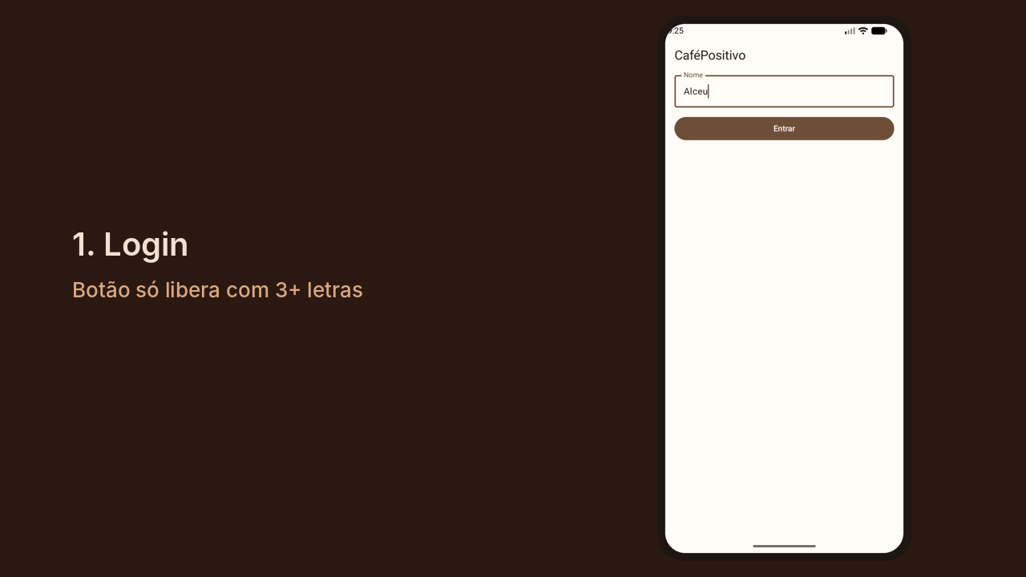
O que levamos do caminho
COMANDA 19
ESBOÇO
→
TRABALHO 1
→
TRABALHO 2
PEDIDO PRONTO
1
Desenhar antes poupou código: o Perfil foi riscado no papel, não no Android Studio.
2
Quando algo não aparece na tela, imprima o valor antes de mexer no layout.
3
Mudar o plano no meio custa, mas um app que faz sentido vale mais que um que segue o rascunho.
VÍDEO: O APP FUNCIONANDO, DO LOGIN AO RESUMO

